Slide 1
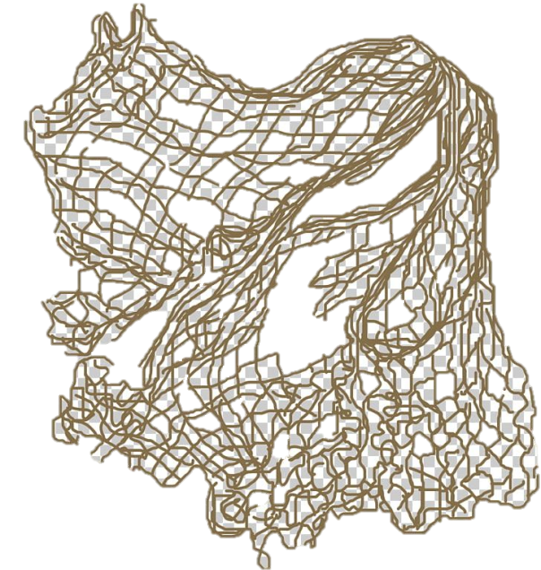
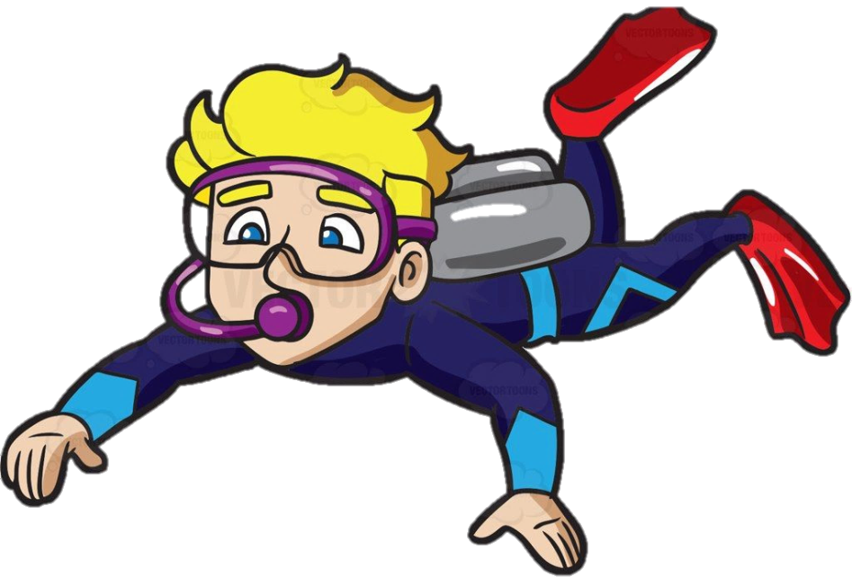
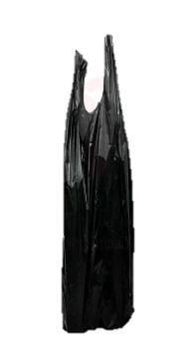
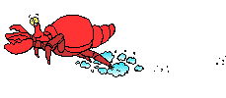
DỌN SẠCH ĐẠI DƯƠNG

Slide 3
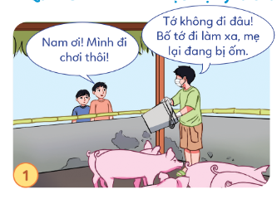
Em hãy nêu khó khăn của bạn trong tranh
Bạn Nam gặp khó khăn về hoàn cảnh gia đình phải ở nhà phụ giúp công việc vì bố đi làm xa và mẹ bạn bị ốm nặng

Slide 4
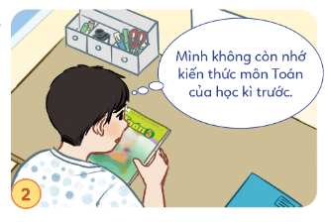
Em hãy nêu khó khăn của bạn trong tranh
Bạn nam trong tranh gặp khó khăn trong chuyện học tập vì không còn nhớ kiến thức của kì trước

Slide 5
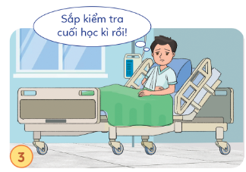
Em hãy nêu khó khăn của bạn trong tranh
Bạn nam trong tranh gặp khó khăn khi sắp thi học kì nhưng lại bị gãy tay phải nằm viện

Slide 6
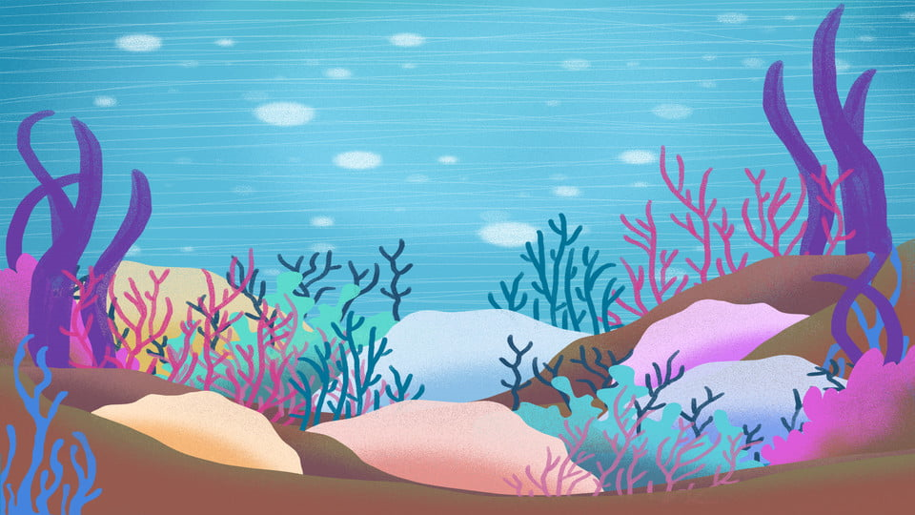
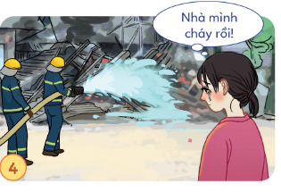
Em hãy nêu khó khăn của bạn trong tranh
Bạn nữ gặp khó khăn khi nhà của bạn vừa bị thiêu rụi sau trận cháy

